Slide 1
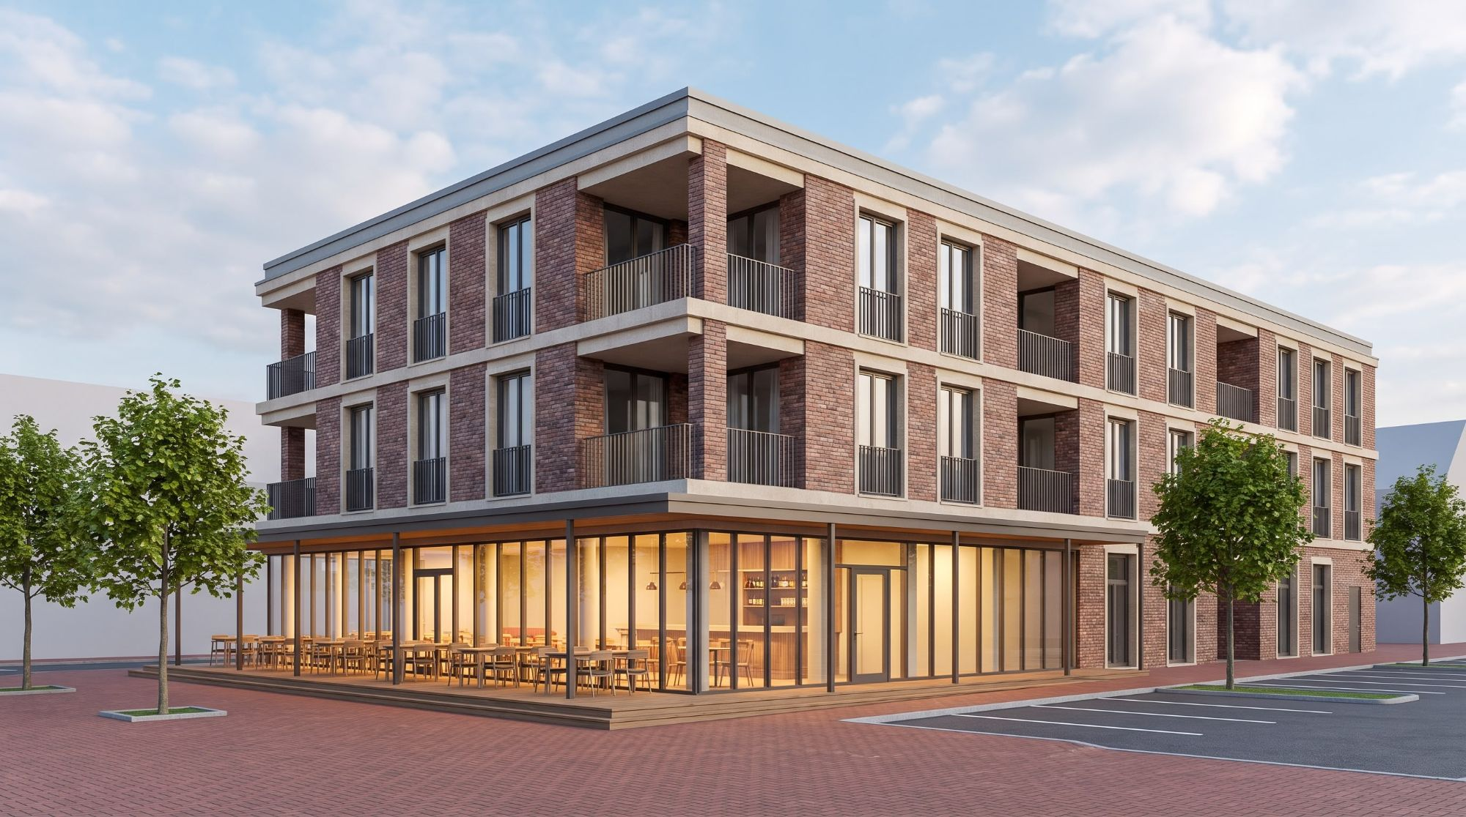
NEUE MITTE WERLTE
Baufeld 3: Gastro und Wohnen am Rathaus
Baukonzept und Wirtschaftlichkeit, Variante ohne Büro
Bessam Hasso, Werlte
Bebauungsplan Nr. 123, 1. Änderung (Entwurf 25.08.2026)
Stand Oktober 2026
Notes:
Titelfolie. Das Bild ist eine Referenzstudie mit Flachdach, der Entwurf wird mit Satteldach angepasst.

Slide 2
Das Vorhaben auf einen Blick
3,50 Mio. €
8
13.342 €
−2.936 €
Gesamtkosten (ohne Bauzeitzinsen)
Wohnungen auf 960 m² BGF, Gastro 260 m²
Rate pro Monat (3,3 %, ohne Förderung)
Ergebnis pro Monat nach Lohn, ohne Förderung
Ergebnis pro Monat nach Lohn bei 40.000 € Gastro-Umsatz (Plan, 3,3 % Zins)
Förderung | 0 % | 5 % | 10 % | 15 % | 20 % | 25 %
Ergebnis | −2.936 € | −2.269 € | −1.602 € | −935 € | −268 € | +399 €
Mit 25 % Förderung läuft das Haus erstmals im Plus. Bei 4,0 % Zins braucht es deutlich mehr: siehe Szenarien. Dazu kommt eine Anlaufphase von 12 Monaten ohne Rate (Aufschub).
Für Stadt und Bank
Notes:
Kernaussage: Das Haus trägt sich erst mit Förderung und günstigem Zins, die Gastro muss den Rest tragen.

Slide 3
Ein Eckgrundstück an der neuen Mitte
ca. 960 m²
Nov 2026
Stellplatz alte Grundschule
Baufeld 3, östlich des Rathauses, südlich der Planstraße
ab März 2027
Mischgebiet
Bau Planstraße (Erschließung)
Gewerbe im EG erwünscht, Stellplätze auf dem Grundstück
Mitte 2027
Unser Baubeginn
Baureife
ab Juli 2027
Kreisverkehr Loruper Straße
liegt vor, Baubeginn jederzeit möglich
Ende 2028
Marktplatz, Rathaus fertig und unsere Eröffnung
Für die Stadt
Notes:
Quelle: Konzeptheft Neue Mitte Werlte (Seiten 13, 16 und 24).

Slide 4
Was der Bebauungsplan vorgibt
Festsetzung | Wert | Unser Entwurf
Grundflächenzahl (GRZ) | 0,6 → max. 576 m² | 340 m² Grundfläche (35 %)
Geschosse | zwei (II im Kreis), laut Konzeptheft 2 bis 3 | EG, 1. OG, Dachgeschoss
Traufhöhe / Höhe | 6,50 m / 12,00 m | Satteldach, ca. 38° Neigung
Bauweise | offen (o), Sockelhöhe 0,30 m | freistehendes Gebäude
Baufenster (geschätzt) | ca. 27 × 15–17 m = 400–460 m² | ca. 24 × 14 m
Stellplätze | auf dem Grundstück, ausreichende Anzahl | ca. 10–13, Rest siehe Stellplatzfolie
Schriftlich klären: Zählt das Dachgeschoss als drittes Geschoss? Bleibt es bei TH 6,50 m / H 12 m? Darf auf dem 10 m breiten Streifen zur Marktstraße geparkt werden?
Für die Stadt
Notes:
Grundstückskennwerte aus Bebauungsplan Nr. 123 (Entwurf). Baufenster aus dem Planfoto geschätzt, Bauamt muss bestätigen.

Slide 5
Drei Ebenen unter dem Satteldach
Ebene | Nutzung | BGF
EG | Gastro 260 m², Technik und Treppenhaus | 340 m²
1. OG | 6 Wohnungen à ca. 43 m² | 340 m²
Dach | 2 Penthouses à ca. 90 m² | 280 m²
Summe | 8 Wohnungen, ca. 440 m² Wohnfläche | 960 m²
First 12,00 m
Dachgeschoss
Traufe 6,50 m
1. OG
EG
BGF = Bruttogrundfläche, alle Geschossflächen zusammen. Die Penthouses liegen im Dachgeschoss mit Dachterrasse.
Für Stadt und Bank
Notes:
Schnitt schematisch, Maße aus dem B-Plan (TH 6,50 m, H 12 m).

Slide 6
Skizzen der Geschosse
Erdgeschoss
1. Obergeschoss
Dachgeschoss
Gastro 260 m²
Treppe, Technik
WE 1 · 43 m²
WE 2 · 43 m²
WE 3 · 43 m²
Penthouse 1 · 90 m²
Penthouse 2 · 90 m²
Flur, Treppe, Aufzug
WE 4 · 43 m²
WE 5 · 43 m²
WE 6 · 43 m²
Dachterrassen, Treppe
Grundfläche 24 × 14,2 m = 340 m², das passt in das geschätzte Baufenster von ca. 27 × 15–17 m. Das Dachgeschoss ist wegen der Schräge kleiner (ca. 280 m² BGF).
Für die Stadt
Notes:
Schematische Skizzen, nicht maßstäblich genau. Aufteilung wird mit dem Architekten verfeinert.

Slide 7
Rotes Klinker, Glas im Erdgeschoss
Klinker
rot, passend zum Umfeld und zum Rathaus
Satteldach
ca. 38°, Traufe 6,50 m, First 12 m
Balkone
Loggien in den Obergeschossen
Glasfront
Gastro mit Terrasse und Stahlstützen
Referenzstudie, im Entwurf mit Satteldach statt Flachdach
Für die Stadt
Notes:
Das Referenzbild zeigt ein Flachdach. Im Entwurf kommt ein Satteldach (TH 6,50 m, H 12 m), Materialien und Gliederung bleiben.

Slide 8
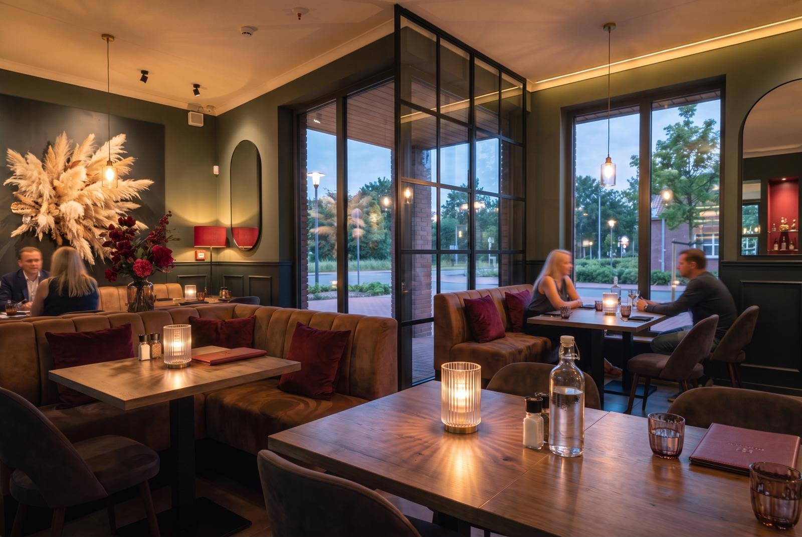
Bar und Restaurant mit Charakter
Materialien
dunkelgrüne Wände, Holz, Samt, schwarze Stahl-Glas-Elemente
Licht
warme Pendelleuchten und Lichtvouten, Kerzenlicht
Plätze
ca. 95 Plätze innen plus Terrasse auf 260 m²
Konzept
Restaurant am Tag und Bar am Abend, mit Blick auf den Platz
Referenz für Stimmung und Materialien
Für die Stadt
Notes:
Referenzbild für Stimmung und Materialien, keine Planung.

Slide 9
Stellplätze sind der Knackpunkt
Vorschlag für die Stadt
Bedarf ca. 24 Stellplätze, auf dem Grundstück passen ca. 10–13.
Restplätze auf der öffentlichen Parkfläche nebenan (im Plan eingezeichnet) per Vereinbarung nutzen.
Alternativ Ablöse statt Bau, die Höhe muss die Stadt nennen.
Klären, ob der 10 m breite Grünstreifen teils befestigt werden darf.
Für die Stadt
Notes:
Bedarf nach groben Annahmen (1,5 pro Wohnung, 1 je 35 m² Büro, 1 je 10 m² Gastraum). Die Stellplatzsatzung der Stadt gilt verbindlich.

Slide 10
Gesamtkosten ohne Förderung
Posten | Rechnung | Betrag
Grundstück inkl. Steuer, Notar | 960 m² × 230 € + ca. 7 % | 236.256 €
Bau | 960 m² × 2.700 € | 2.592.000 €
Baunebenkosten (Architekt, Statik, Gebühren) | 15 % vom Bau | 388.800 €
Gastro-Ausbau (Küche, Theke, Möbel, Technik) | inkl. 70 m² Zusatzfläche | 287.250 €
Gesamtkosten |  | 3.504.306 €
Das sind ca. 3.650 € pro m² BGF.
Für die Bank
Notes:
Baukosten 2.700 €/m² BGF und 15 % Baunebenkosten sind Annahmen und müssen durch Architekt und Angebote bestätigt werden.

Slide 11
Finanzierung zu 100 % ohne Eigenkapital
 | Plan (3,3 %) | Ausgang (4,0 %)
Gesamtkosten | 3.504.306 € | 3.504.306 €
Zinsen in der Bauzeit (15 Monate) | 73.963 € | 89.899 €
Bereitstellungszinsen (3 % p. a. ab Monat 7) | 24.510 € | 24.510 €
Zinsen im Aufschub-Jahr (keine Rate) | 120.707 € | 147.432 €
Kredit bei Start der Rate | 3.723.486 € | 3.766.148 €
Rate pro Monat (1 % Tilgung) | 13.342 € | 15.692 €
davon Zinsen | 10.240 € | 12.554 €
davon Tilgung (Rückzahlung der Schuld) | 3.103 € | 3.138 €
Annahmen
Baubeginn Mitte 2027, 15 Monate Bauzeit, gleichmäßiger Abruf.
Plan: 3,3 % Mischzins aus Förderkrediten (Annahme).
Ausgang: 4,0 % bei 10 Jahren Zinsbindung (Stand 17.09.2026).
Für die Bank
Notes:
Zinsen in der Bauzeit und im Aufschub werden dem Kredit zugeschlagen. Der Aufschub von 12 Monaten muss mit der Bank verhandelt werden.

Slide 12
Was pro Monat übrig bleibt
Pro Monat, Plan, ohne Förderung | Betrag
6 Wohnungen: 260 m² × 11 € | +2.860 €
2 Penthouses: 180 m² × 12 € | +2.160 €
Gastro-Pacht: 260 m² × 12 € | +3.120 €
Gastro-Gewinn nach Pacht (40.000 € Umsatz) | +9.080 €
Rate (Zinsen und Tilgung) | −13.342 €
Dein Lohn | −6.000 €
Rücklagen (10 % der Miete und Pacht) | −814 €
Ergebnis pro Monat | −2.936 €
Lohn im Diagramm inkl. Rücklagen. Die ca. 3.100 € Tilgung in der Rate sind Vermögensaufbau (Schuld sinkt), kein Verlust.
Für die Bank
Notes:
Mieten nach Marktdaten für Werlte (Neubau ca. 10,7 bis 11 €/m²). Gastro-Margen nach Branchen-Richtwerten.

Slide 13
Förderung entscheidet über das Ergebnis
Förderung | Gesamtkosten | Rate (3,3 %) | Ergebnis (3,3 %) | Rate (4,0 %) | Ergebnis (4,0 %)
0 % | 3.504.306 € | 13.342 € | −2.936 € | 15.692 € | −5.286 €
5 % | 3.329.091 € | 12.675 € | −2.269 € | 14.908 € | −4.502 €
10 % | 3.153.875 € | 12.008 € | −1.602 € | 14.123 € | −3.717 €
15 % | 2.978.660 € | 11.341 € | −935 € | 13.338 € | −2.932 €
20 % | 2.803.445 € | 10.674 € | −268 € | 12.554 € | −2.148 €
25 % | 2.628.230 € | 10.007 € | +399 € | 11.769 € | −1.363 €
Pro 5 Prozentpunkte Förderung steigt das Ergebnis um ca. 667 € im Monat. Gastro-Umsatz 40.000 €, nach Lohn und Rücklagen.
Für Stadt und Bank
Notes:
Förderung als Zuschuss in Prozent der Kosten, der den Kredit von Anfang an verkleinert (Annahme). Höhe und Zweck der Städtebauförderung sind offen.

Slide 14
Wie viel Umsatz braucht die Gastro?
Ergebnis pro Monat (Plan 3,3 %) | 36.000 € | 40.000 € | 44.000 € | 48.000 € | 52.000 €
Förderung 0 % | −4.156 € | −2.936 € | −1.716 € | −496 € | +724 €
Förderung 10 % | −2.822 € | −1.602 € | −382 € | +838 € | +2.058 €
Förderung 15 % | −2.155 € | −935 € | +285 € | +1.505 € | +2.725 €
Förderung 20 % | −1.488 € | −268 € | +952 € | +2.172 € | +3.392 €
Break-even-Umsatz (Ergebnis nach Lohn = 0)
Förderung | 0 % | 10 % | 15 % | 20 %
Plan, 3,3 % | 49.628 € | 45.253 € | 43.066 € | 40.879 €
Ausgang, 4,0 % | 57.332 € | 52.187 € | 49.615 € | 47.042 €
Für die Bank
Notes:
Gastro-Marge vor Pacht 30,5 % vom Umsatz (Branchen-Richtwert, nicht aus Werlte). Break-even = Ergebnis nach Lohn genau null.

Slide 15
Vergleich: mit und ohne Büro
 | Mit Büro | Ohne Büro
Gastrofläche | 190 m² | 260 m²
Gesamtkosten (ohne Förderung) | 3.474.306 € | 3.504.306 €
Miete + Pacht pro Monat | 8.000 € | 8.140 €
Rate Plan, ohne Förderung | 13.228 € | 13.342 €
Ergebnis bei 0 % Förderung (40.000 €) | −2.108 € | −2.936 €
Ergebnis bei 10 % Förderung (40.000 €) | −786 € | −1.602 €
Ergebnis bei 15 % Förderung (40.000 €) | −124 € | −935 €
Ergebnis bei 20 % Förderung (40.000 €) | +537 € | −268 €
Gleichstand
Ohne Büro ist die Variante erst ab ca. 42.700 € Umsatz (+7 %) so gut wie mit Büro.
Risiko
Ohne Büro hängt das ganze Erdgeschoss an der Gastro, eine feste Büro-Miete ist für die Bank sicherer.
Für die Bank
Notes:
Ohne Büro wächst die Gastro um 70 m² (ca. 30 Plätze), die Büro-Miete von 700 € fällt weg, die Pacht steigt um 840 €.

Slide 16
Was ich von der Stadt brauche
Städtebauförderung
Grundstückspreis
10 % Förderung bringen ca. +1.334 € im Monat
30 € weniger pro m² bringen ca. +119 € im Monat
Pacht oder Mietzuschuss
Stellplätze
1.000 € Zuschuss im Monat sind 1.000 € mehr im Monat
Mitnutzung der öffentlichen Parkfläche oder faire Ablöse
Fristen
Zinsvorteil
Erschließung (Planstraße ab März 2027) und Baubeginn Mitte 2027 abstimmen
0,5 % weniger Zins bringen ca. +1.647 € im Monat
Für die Stadt
Notes:
Wirkungen gerechnet mit dem Modell (Plan 3,3 %, ohne Förderung als Basis).

Slide 17
Nächste Schritte
1
Okt 2026
Gespräch mit der Stadt: Preis, Förderung, Stellplätze
2
Nov 2026
Architekt, Baufenster, Höhen und Geschosse schriftlich klären
3
Dez 2026
Bank: Finanzierung, Aufschub, Förderkredite anfragen
4
Q1 2027
Städtebaulicher Vertrag, Bauantrag
5
Mitte 2027
Baubeginn, 15 Monate Bauzeit
6
Ende 2028
Eröffnung zusammen mit der neuen Mitte
Für Stadt und Bank
Notes:
Zeitplan der Stadt aus dem Konzeptheft, Bauantrag und Förderzusagen sind meine Planung.

Slide 18
Anhang
Annahmen, Gastro-Kosten, Gastro-Ausbau, Mietdaten

Slide 19
Rechenannahmen und offene Punkte
Grundstück 960 m² × 230 € plus ca. 7 % (5 % Grunderwerbsteuer, ca. 2 % Notar)
Bau 960 m² BGF × 2.700 €, Baunebenkosten 15 %
100 % Fremdfinanzierung, 1 % Tilgung, Aufschub 12 Monate
Bauzeit 15 Monate, Bereitstellungszins 3 % p. a. ab Monat 7
Zins Plan 3,3 % (Förderkredite, Annahme), Ausgang 4,0 %
Gastro-Umsatz 40.000 € netto, Marge vor Pacht 30,5 %
Lohn Bessam 6.000 €, Rücklagen 10 % der Miete und Pacht
Förderung als Zuschuss in % der Gesamtkosten (Annahme)
Nicht enthalten: Hausverwaltung, Versicherung, Grundsteuer (ca. 300–500 €/Monat)
Offen: Baufenster, Geschosse, Höhen, Stellplatzsatzung, Zins nach 10 Jahren
Anhang
Notes:
Alle Zahlen sind Planungsannahmen, keine Zusagen.

Slide 20
Gastro: Kosten pro Monat bei 40.000 € Umsatz
Posten | Richtwert | Betrag
Wareneinsatz (Einkauf Essen und Getränke) | ca. 28 % | 11.200 €
Personal (ohne Chef-Lohn) | ca. 30 % | 12.000 €
Pacht ans Haus (260 m² × 12 €) |  | 3.120 €
Energie, Wasser, Müll | ca. 3 % | 1.200 €
Reinigung, Wäsche, Verbrauchsmaterial | ca. 2 % | 800 €
Werbung und Marketing | ca. 1,5 % | 600 €
Reparaturen, Wartung, Kassensystem | ca. 1,5 % | 600 €
Sonstiges | ca. 1,5 % | 600 €
Versicherungen, GEMA, Gebühren | ca. 1 % | 400 €
Steuerberater, Buchhaltung | ca. 1 % | 400 €
Summe Kosten |  | 30.920 €
Gewinn nach Pacht, vor Lohn |  | 9.080 €
Anhang
Notes:
Prozentwerte sind Branchen-Richtwerte aus meiner Einschätzung, nicht aus Quellen für Werlte.

Slide 21
Gastro-Ausbau nach Posten
Posten | Normal | Sparsam
Küche (Herd, Kühlräume, Edelstahl, Spülküche) | 55.000 € | 40.000 €
Lüftung und Abluft | 30.000 € | 25.000 €
Theke und Bar (Zapfanlage, Kühlung) | 28.000 € | 20.000 €
Möbel (ca. 65 Plätze, Banquetten) | 30.000 € | 22.000 €
Beleuchtung und Deko | 15.000 € | 10.000 €
Wand, Boden, Decke, Akustik | 25.000 € | 18.000 €
Gäste-WC Ausstattung | 10.000 € | 8.000 €
Kasse, Technik, Musik, WLAN | 8.000 € | 6.000 €
Terrasse (Holzdeck, Möbel, Heizstrahler) | 20.000 € | 12.000 €
Planung und Genehmigung | 8.000 € | 6.000 €
Geschirr, Gläser, Besteck, Textilien | 10.000 € | 7.000 €
Eröffnung, Marketing, Warenerstbestückung | 6.000 € | 5.000 €
Puffer 5 % | 12.250 € | 8.950 €
Summe | 257.250 € | 187.950 €
Im Modell steht „Normal“ plus 30.000 € für die zusätzlichen 70 m² (Möbel, Boden, Deko, Geschirr), zusammen 287.250 €.
Anhang
Notes:
Preise sind eigene Schätzungen, ein Gastro-Fachplaner und Angebote von Küchen- und Lüftungsbauern müssen sie bestätigen.

Slide 22
Mietdaten für Werlte
Quelle | Wert für Werlte
ImmoScout24 (Wohnungen, Durchschnitt) | 7,78 €/m²
miete-aktuell.de (Kaltmiete 2026) | 8,13 €/m²
mietpreise.info (14 Inserate, Spanne 6,09–14,48 €) | 9,58 €/m²
mietpreise.info (Neubau) | 10,73–11,02 €/m²
Landkreis Emsland (ImmoScout24, Q2 2026) | 8,10 €/m²
Im Modell
Wohnungen 11 €, Penthouses 12 €, Büro 10 €, Gastro-Pacht 12 €/m². Büro und Gastro sind ohne Marktdaten angesetzt.
Quellen: mietpreise.info/mietspiegel/werlte, miete-aktuell.de, immobilienscout24.de (Kreis Emsland), Abruf Oktober 2026
Anhang
Notes:
Es gibt keinen amtlichen Mietspiegel für Werlte, die Portale arbeiten mit kleinen Stichproben.

